Slide 1

Познавательная работа
«Этот удивительный мир черепах. Почему черепаху называют черепахой?»
«Этот удивительный мир черепах. Почему черепаху называют черепахой?»
Автор работы: Баталов Максим
Руководитель: Верстакова Елена Геннадьевна
МКДОУ црр д/с « Солнышко»
г. Слободской.

Slide 2


Виды черепах
Сухопутные
Морские
Пресноводные

Slide 3
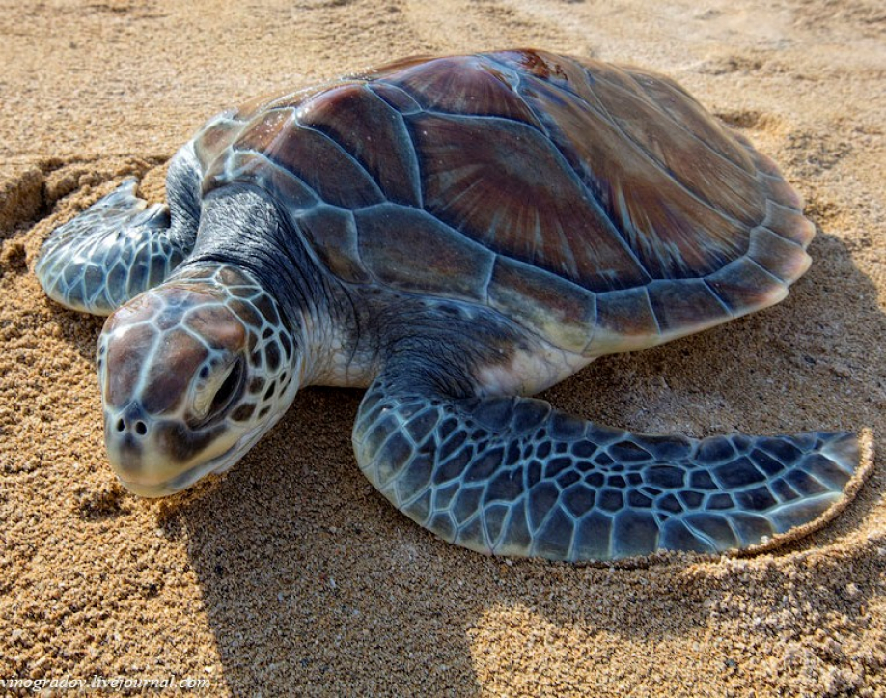
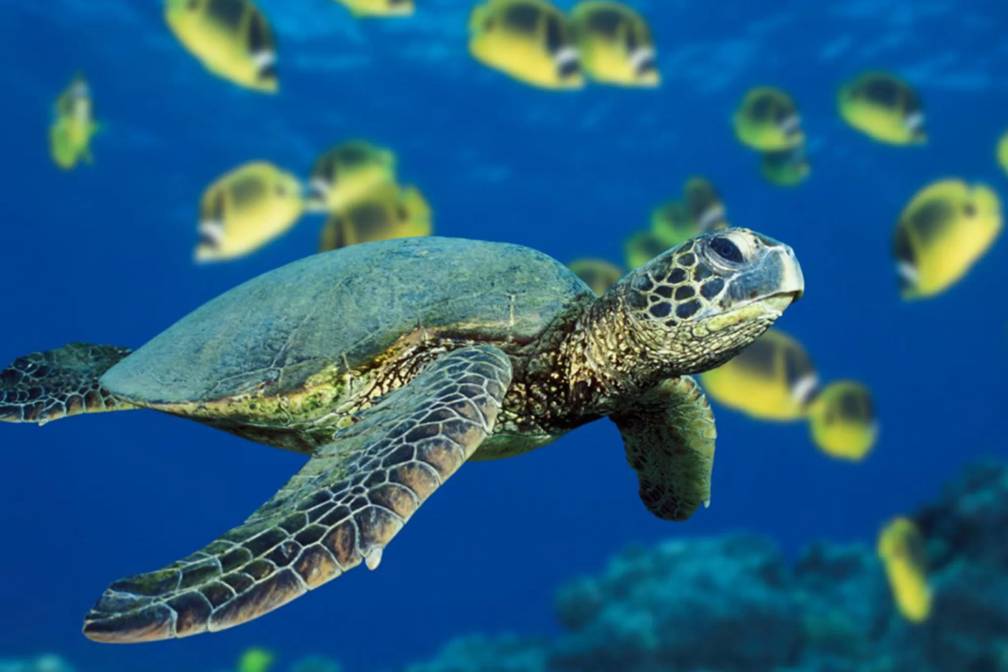
Морские черепахи

Slide 4
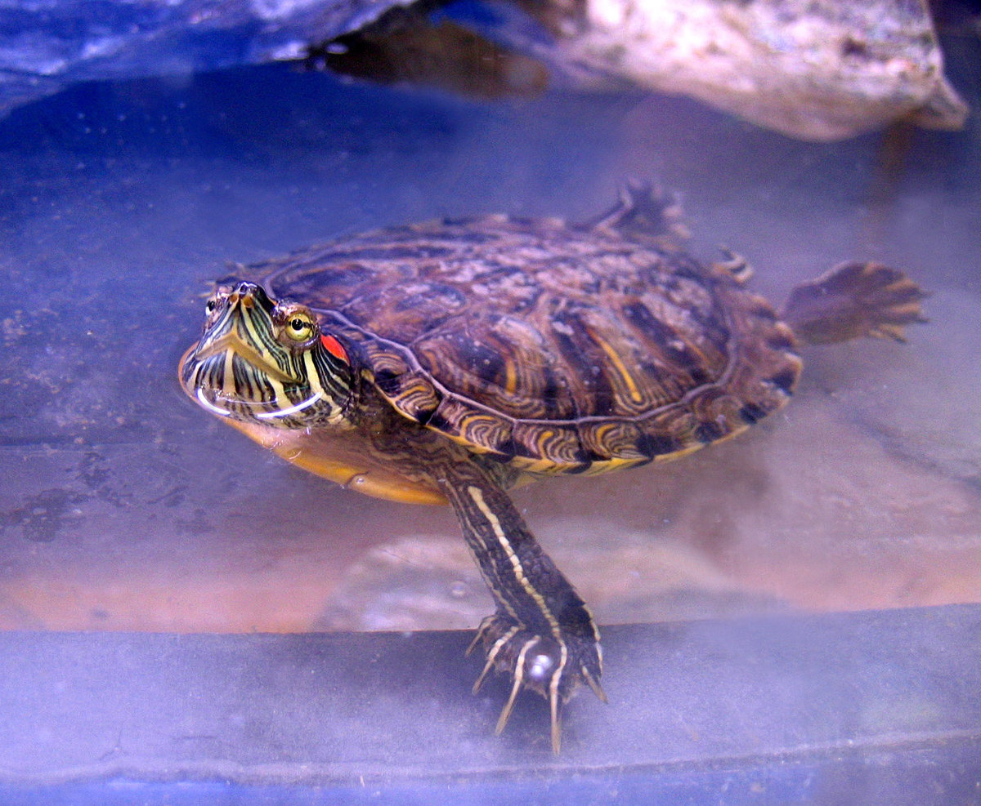
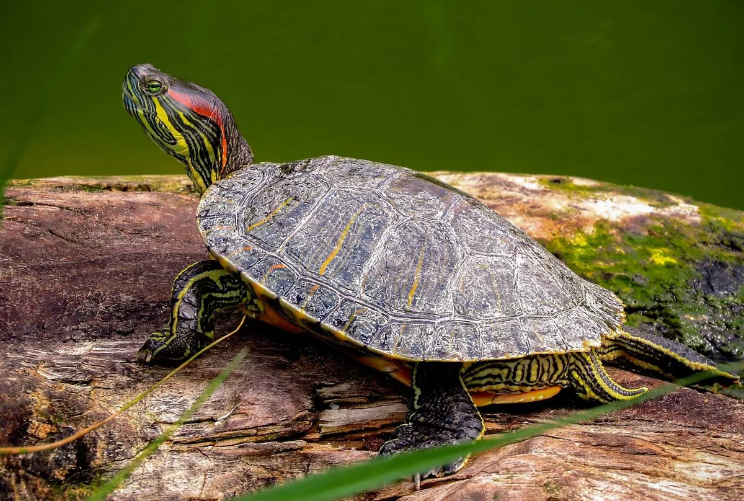
Пресноводные черепахи

Slide 5
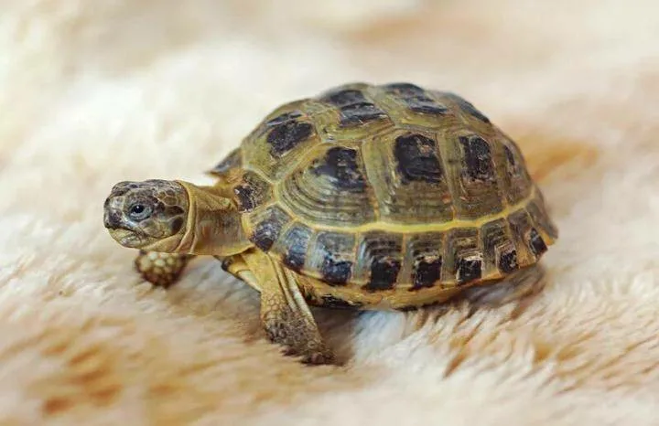
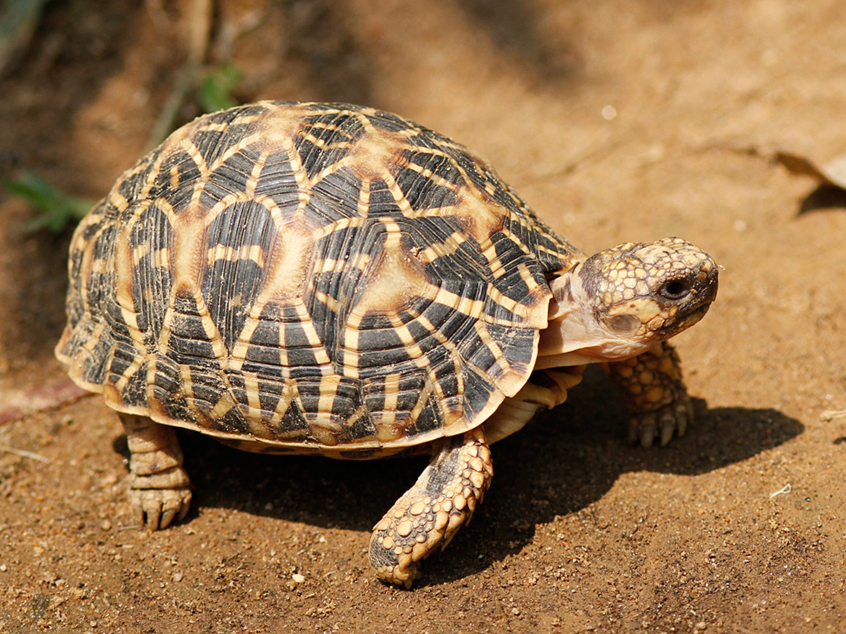
Сухопутные черепахи

Slide 6
Просмотр документального фильма «Черепашка и её друзья»

Slide 7
Рассматривание фотографий

Slide 8
«Рисуем черепашек…»

Slide 9
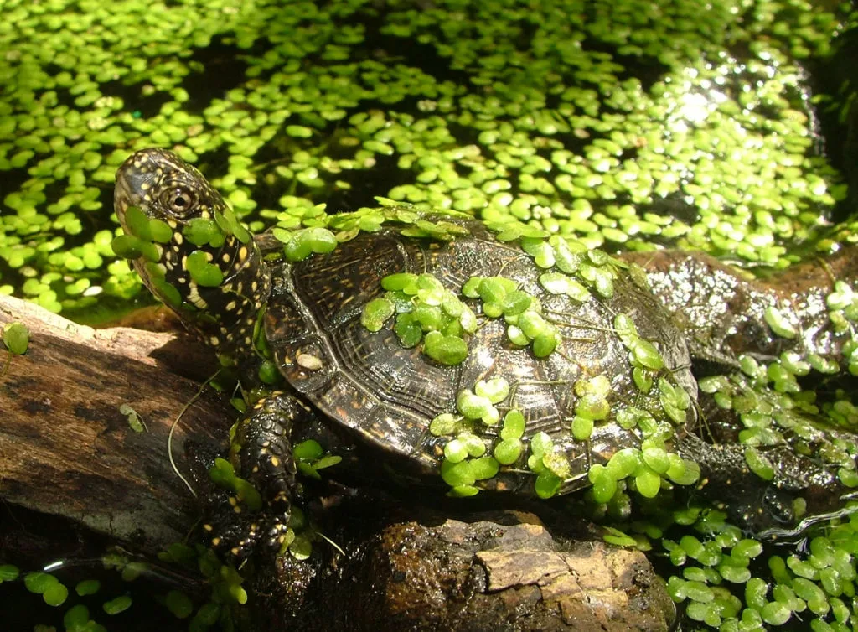
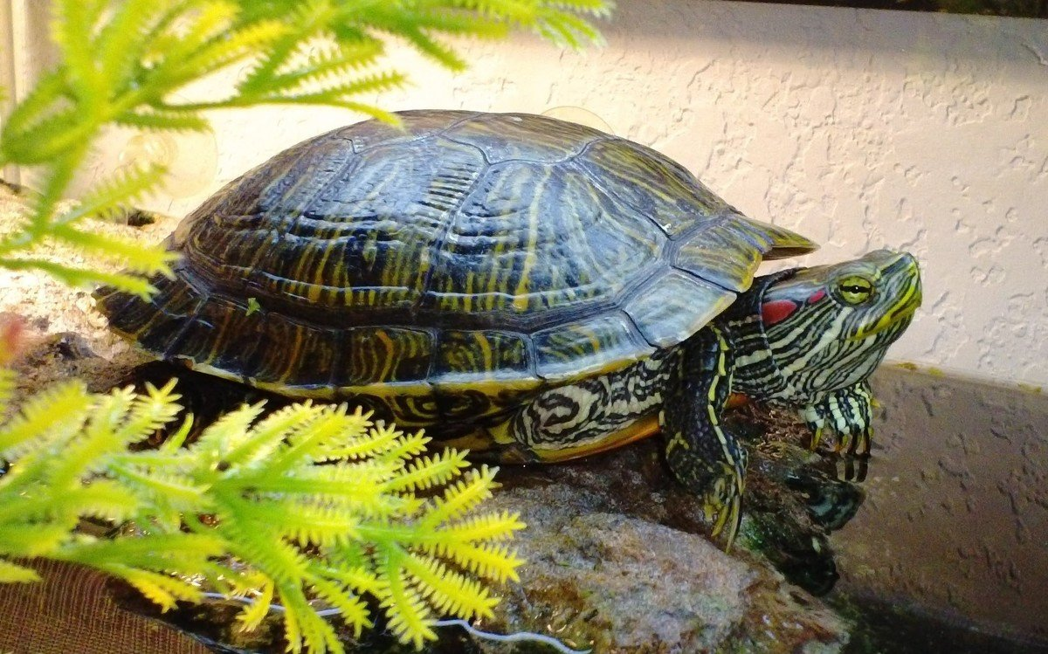
Черепахи обитающие в России
Болотная
Сухопутная

Slide 10
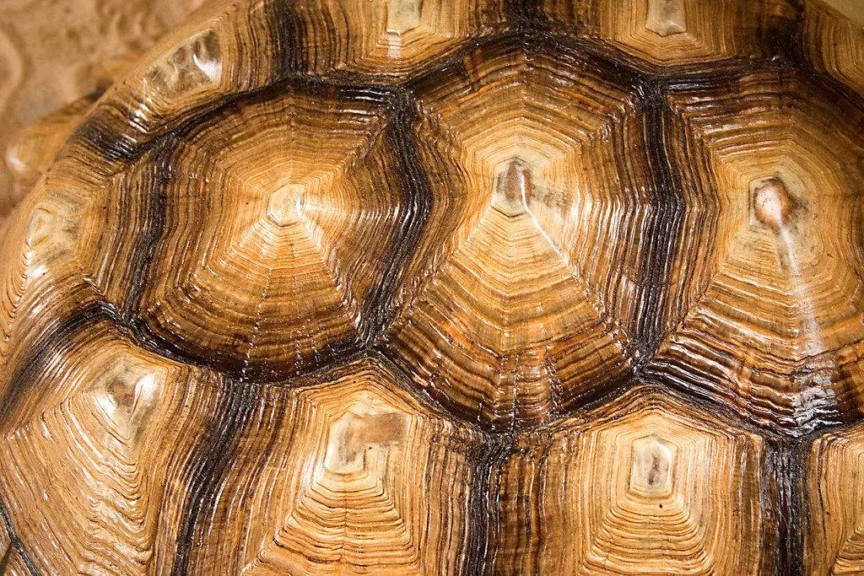
Панцирь черепахи- похож на черепушку

